Slide 1
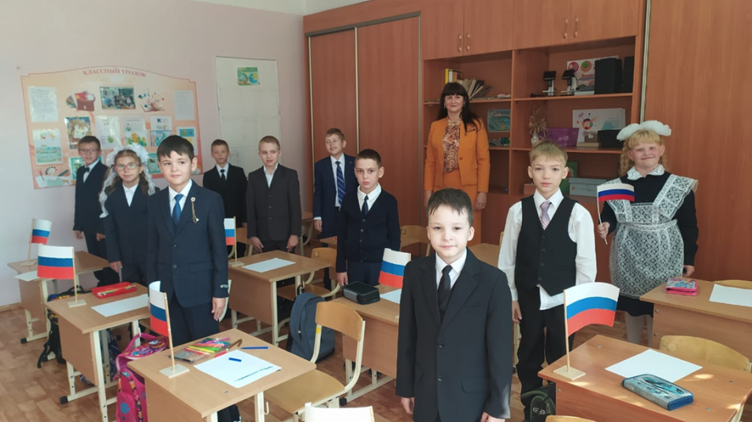
2 «Б» класс учитель Никоненкова Залина Рафаиловна воспитатель ГПД Дьякова Елена Александровна
в классе 12 учеников

Slide 2
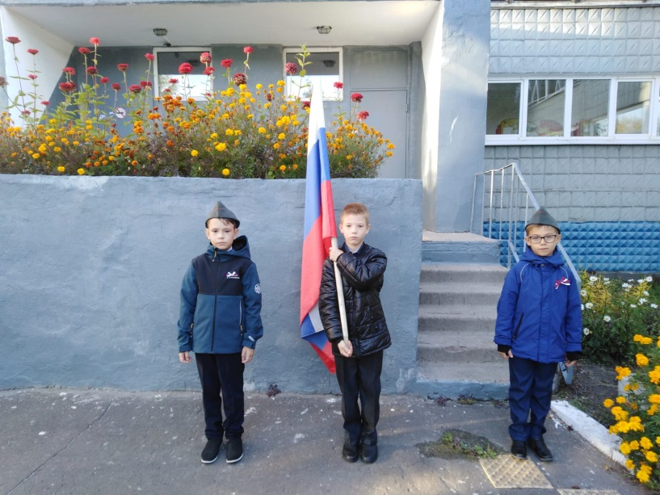
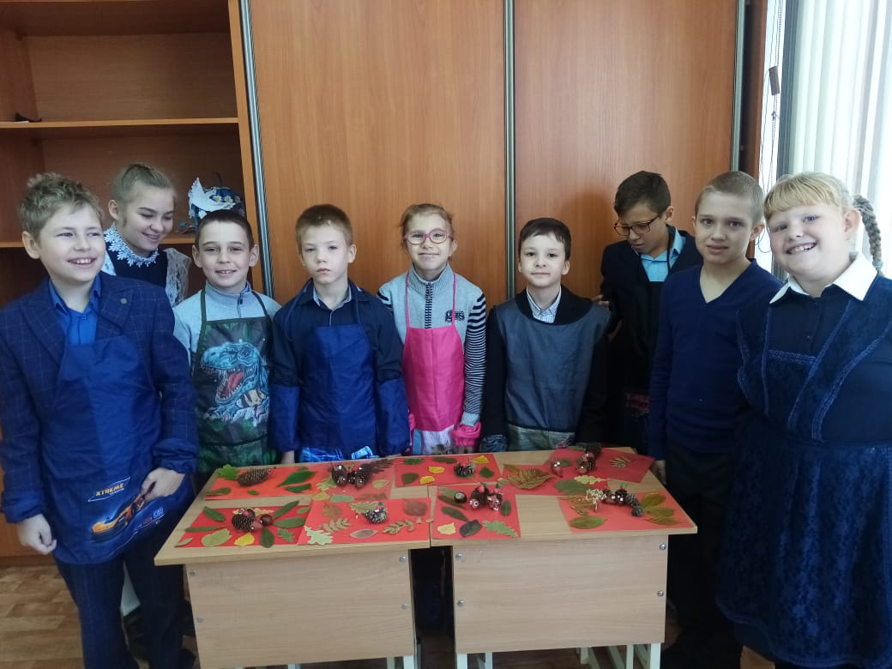
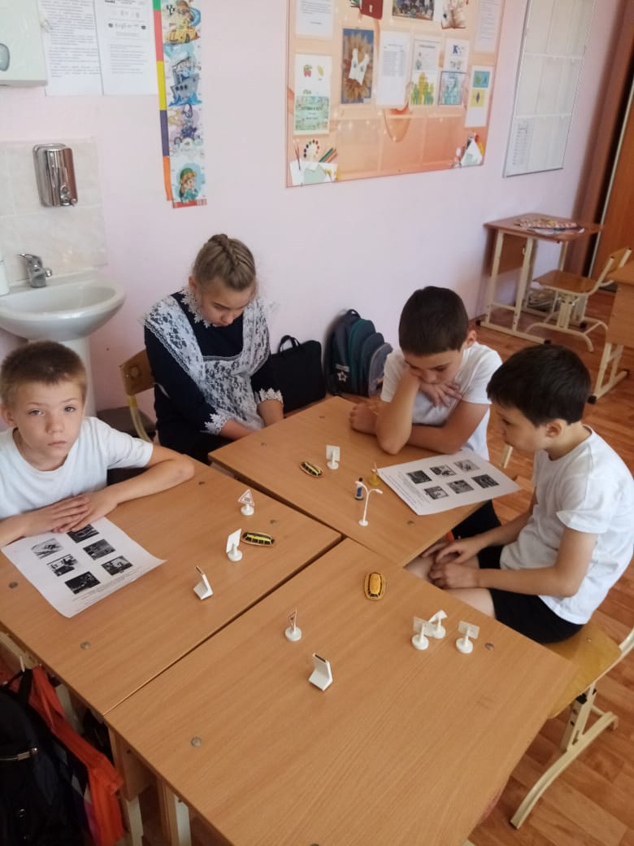

Slide 3
